Slide 1
코비젼 통합검색 템플릿 가이드
와이즈넛

Slide 2

통 합 검 색
템 플 릿
01 통합검색 안내
02 템플릿 안내_와이즈넛

Slide 3
01
통합검색
안내
템플릿
디자인
기능
통합검색
디자인 적용 가능 범위
* 관리 및 기능 구현 시 PM과 검토 필요
입력된 키워드에 대해 관련된 모든 자료를
섹션별로 분류하여 나열
CI , 컬러만 고객사에 맞춰 수정 가능
템플릿 5종 중 1종 선택하여 구현
* 템플릿 변형 불가
기능 구현 시 PM과 검토 및 협의가 필요
(연관검색어 등)
메인 : 통합검색 화면
결과가 최신순 정렬로 메인화면에 표현
서브 : 단위 화면
자동완성
Text를 이용한 자동완성
상세검색
CI
더보기 / 페이징
상세검색 : 검색기간, 검색 범위를 지정하여
상세 검색이 가능
검색 결과 : 정확도순, 날짜순, 제목순으로
검색 결과 확인
고객사 CI를 반영
더보기 : 더보기 선택 시 페이지 이동
페이징 : 페이징은 더보기를 눌러 이동한 화면에서의
페이징 기능 (메인 통합검색화면에 페이징 없음 /
서브인 단위화면에 페이징 구현)
컬러
기준 해상도
고객사 컬러시스템을 반영하여
브랜드 아이덴티티 표현
연관검색어
최소 1280px ~ 최적 1920px
연관검색어 기능이 있는 템플릿의 경우
모든 연관검색어를 고객사에서 사전에 등록해야 제공 가능
* PM과 사전 협의 필요

Slide 4
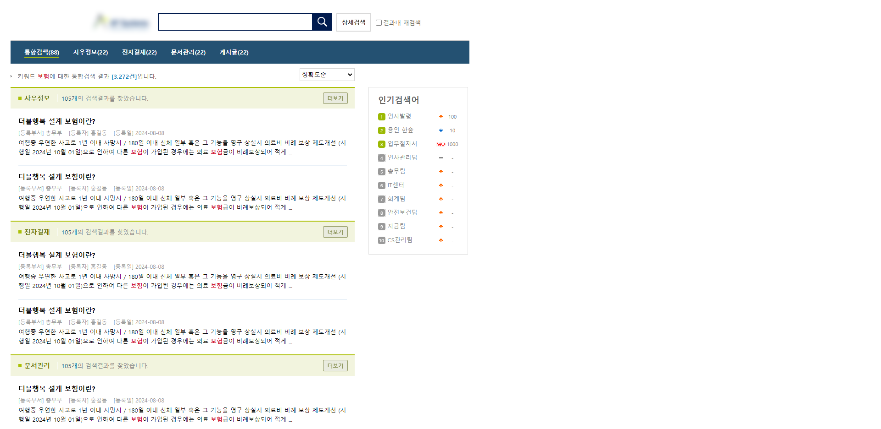
02
통합검색
템플릿_01
메인 화면
템플릿 선정 시 검토사항
- 통합검색은 C I 와
컬러만 고객사에 맞춰
수정 가능 합니다.
- 관리 및 기능 구현 시
PM과 검토 필요합니다.

Slide 5
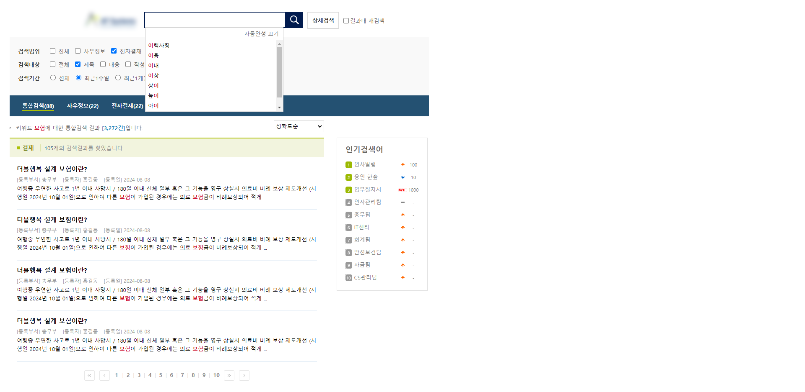
02
통합검색
템플릿_01
서브 화면
템플릿 선정 시 검토사항
- 통합검색은 C I 와
컬러만 고객사에 맞춰
수정 가능 합니다.
- 관리 및 기능 구현 시
PM과 검토 필요합니다.

Slide 6
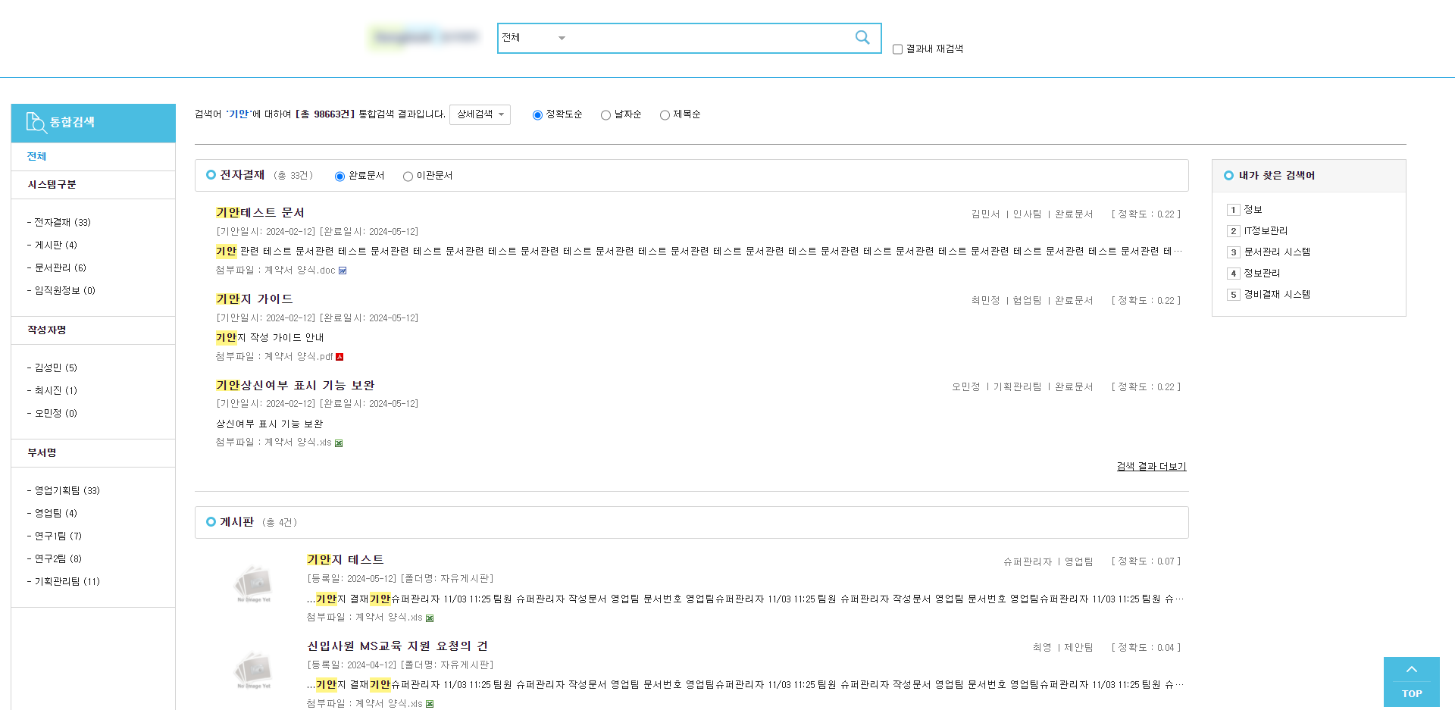
02
통합검색
템플릿_02
메인 화면
템플릿 선정 시 검토사항
- 통합검색은 C I 와
컬러만 고객사에 맞춰
수정 가능 합니다.
- 관리 및 기능 구현 시
PM과 검토 필요합니다.

Slide 7
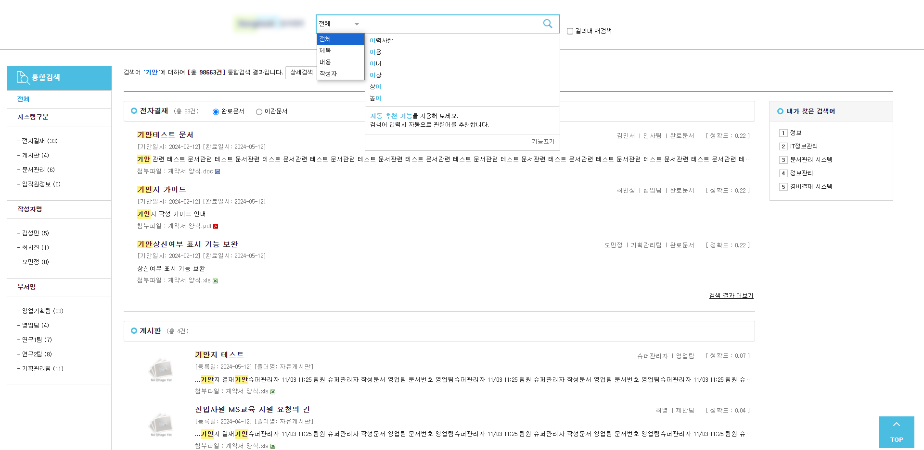
02
통합검색
템플릿_02
메인 화면
템플릿 선정 시 검토사항
- 통합검색은 C I 와
컬러만 고객사에 맞춰
수정 가능 합니다.
- 관리 및 기능 구현 시
PM과 검토 필요합니다.

Slide 8
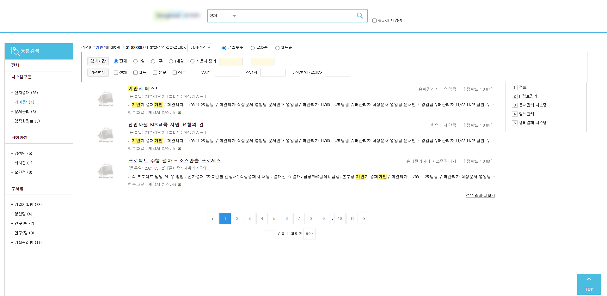
02
통합검색
템플릿_02
서브 화면
템플릿 선정 시 검토사항
- 통합검색은 C I 와
컬러만 고객사에 맞춰
수정 가능 합니다.
- 관리 및 기능 구현 시
PM과 검토 필요합니다.

Slide 9
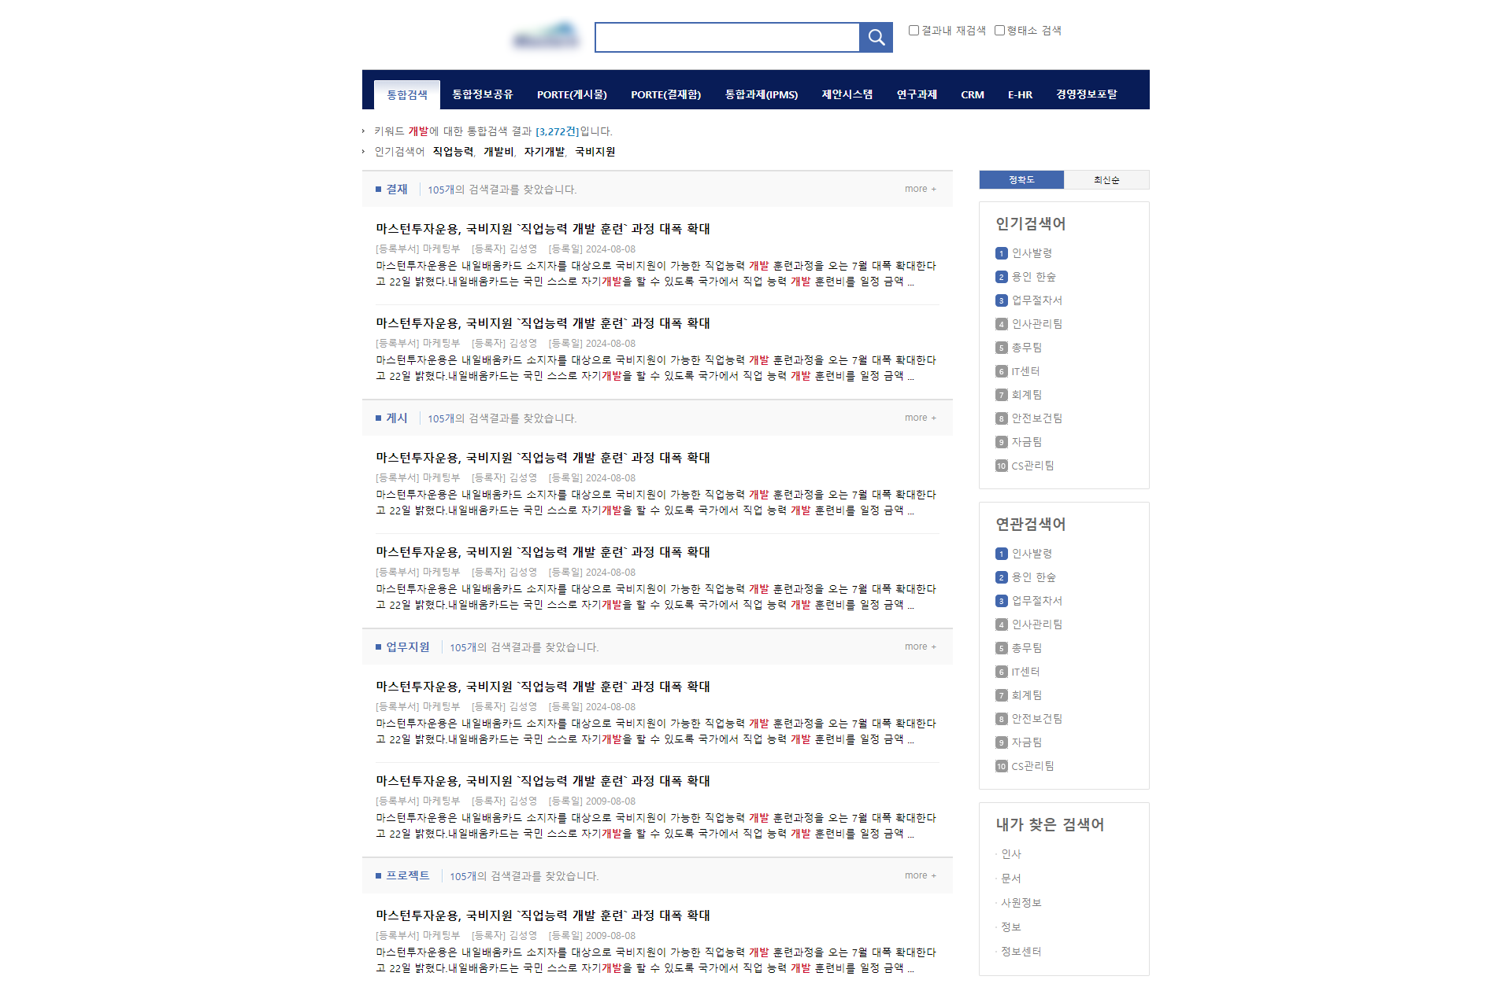
02
통합검색
템플릿_03
메인 화면
템플릿 선정 시 검토사항
- 통합검색은 C I 와
컬러만 고객사에 맞춰
수정 가능 합니다.
- 관리 및 기능 구현 시
PM과 검토 필요합니다.

Slide 10
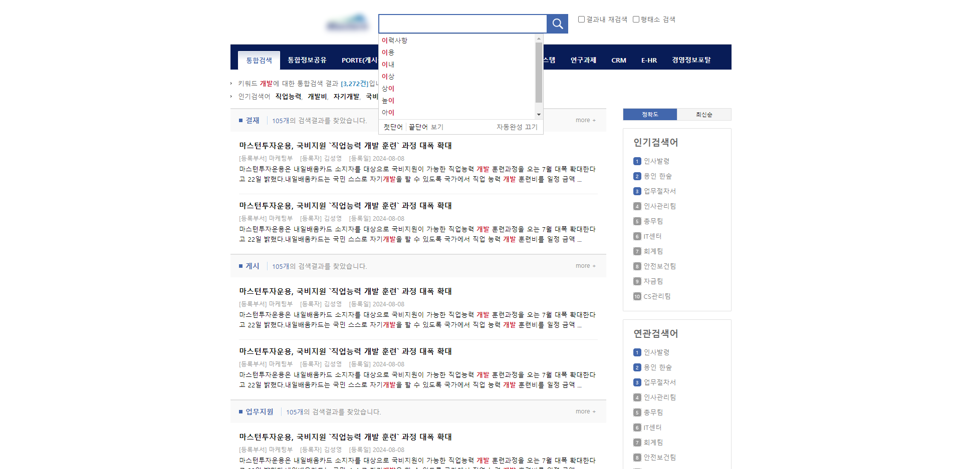
02
통합검색
템플릿_03
메인 화면
템플릿 선정 시 검토사항
- 통합검색은 C I 와
컬러만 고객사에 맞춰
수정 가능 합니다.
- 관리 및 기능 구현 시
PM과 검토 필요합니다.

Slide 11
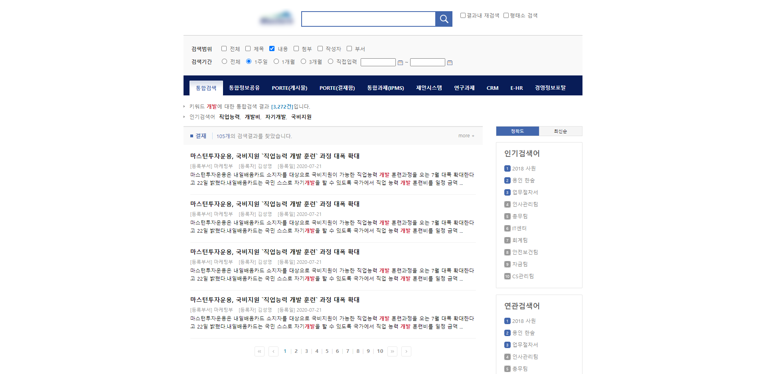
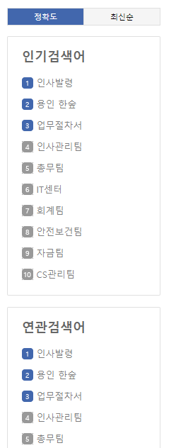
02
통합검색
템플릿_03
서브 화면
템플릿 선정 시 검토사항
- 통합검색은 C I 와
컬러만 고객사에 맞춰
수정 가능 합니다.
- 관리 및 기능 구현 시
PM과 검토 필요합니다.

Slide 12
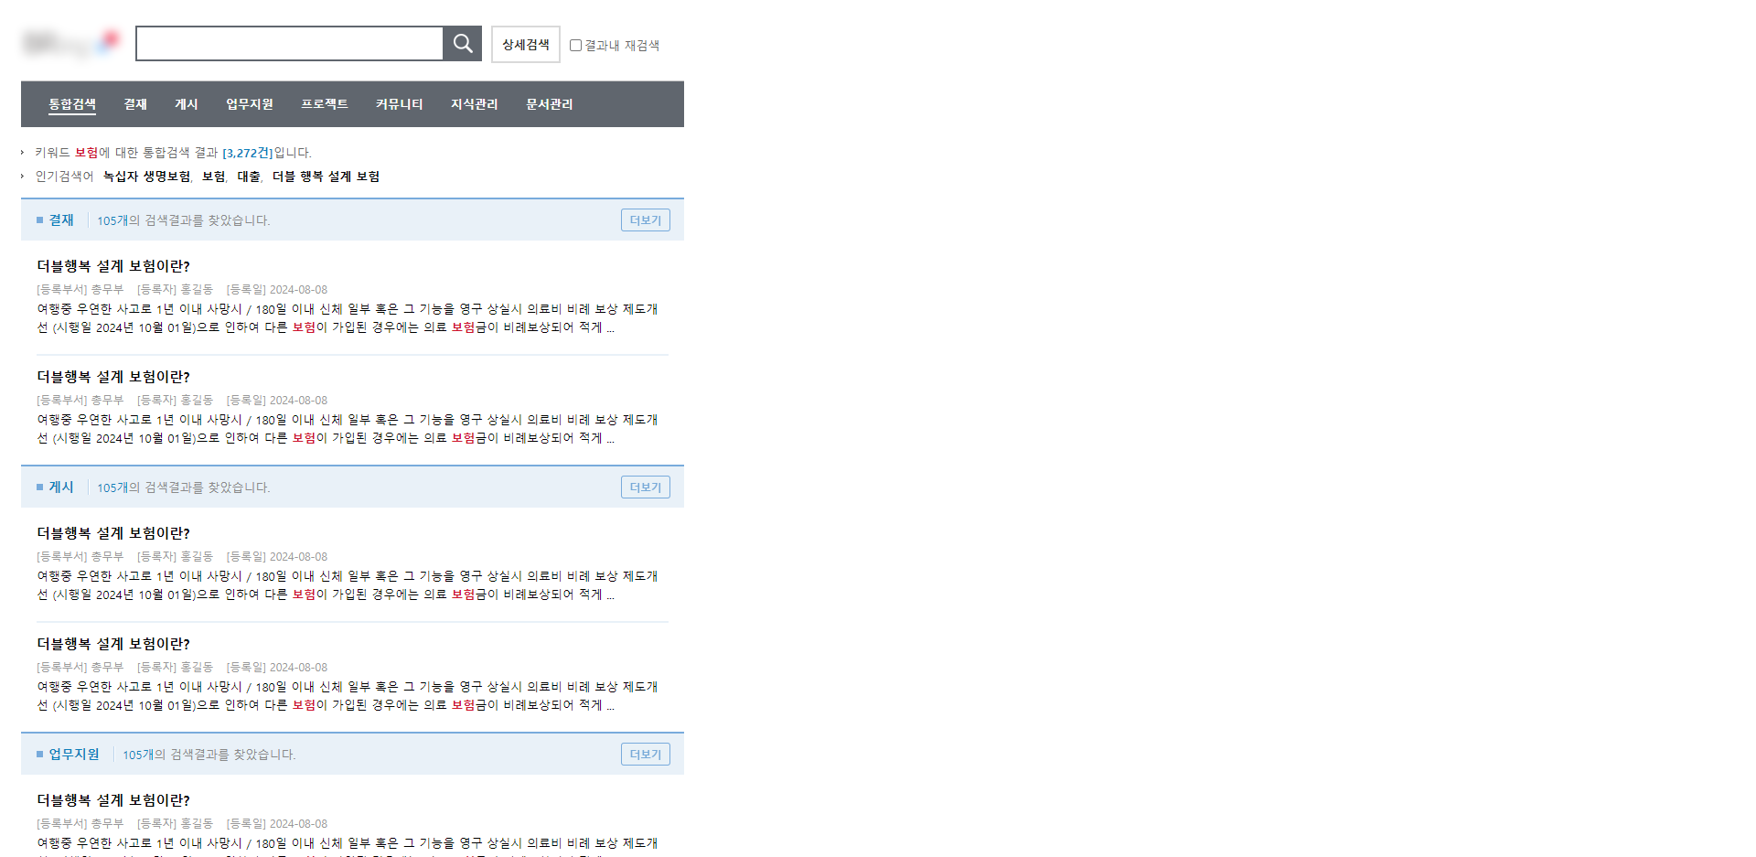
02
통합검색
템플릿_04
메인 화면
템플릿 선정 시 검토사항
- 통합검색은 C I 와
컬러만 고객사에 맞춰
수정 가능 합니다.
- 관리 및 기능 구현 시
PM과 검토 필요합니다.

Slide 13
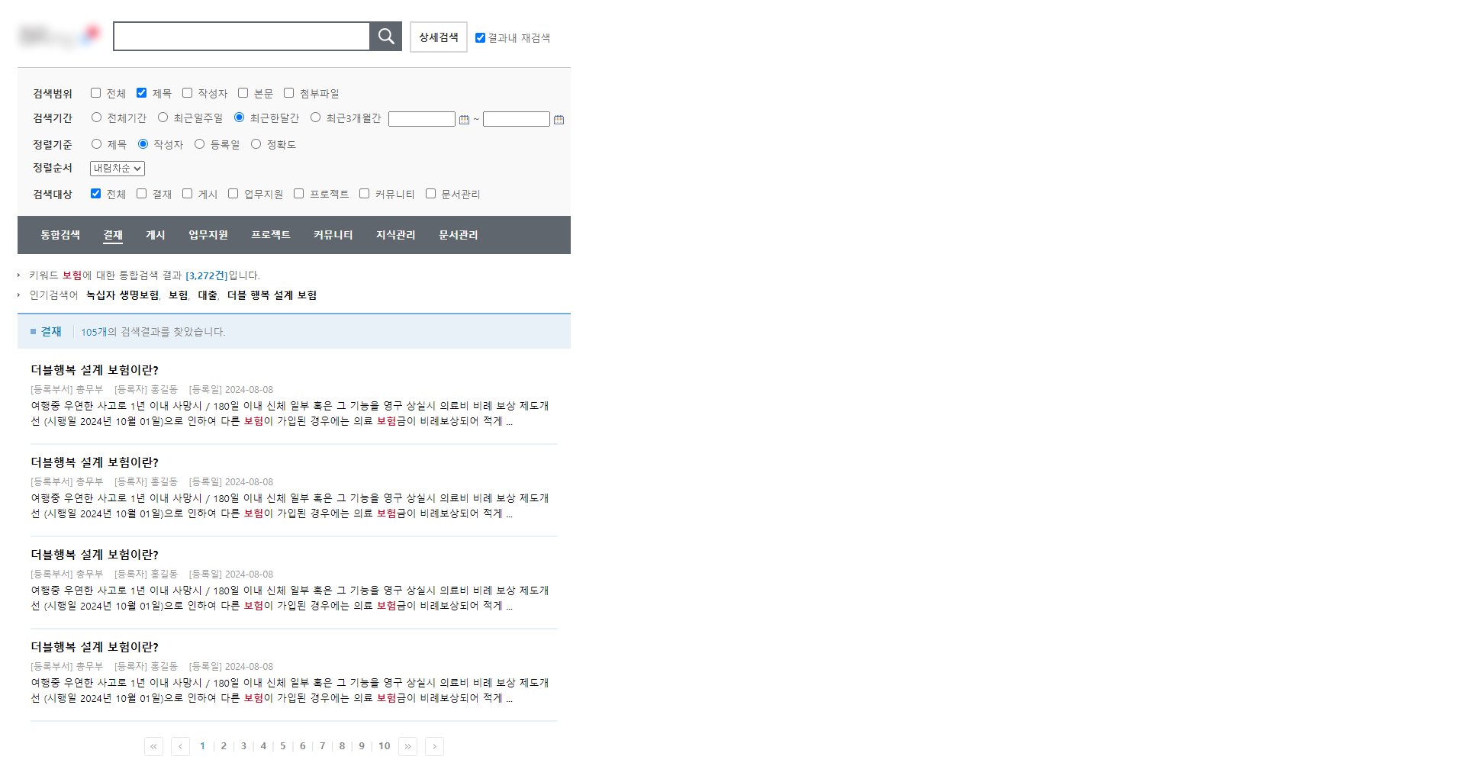
02
통합검색
템플릿_04
서브 화면
템플릿 선정 시 검토사항
- 통합검색은 C I 와
컬러만 고객사에 맞춰
수정 가능 합니다.
- 관리 및 기능 구현 시
PM과 검토 필요합니다.

Slide 14
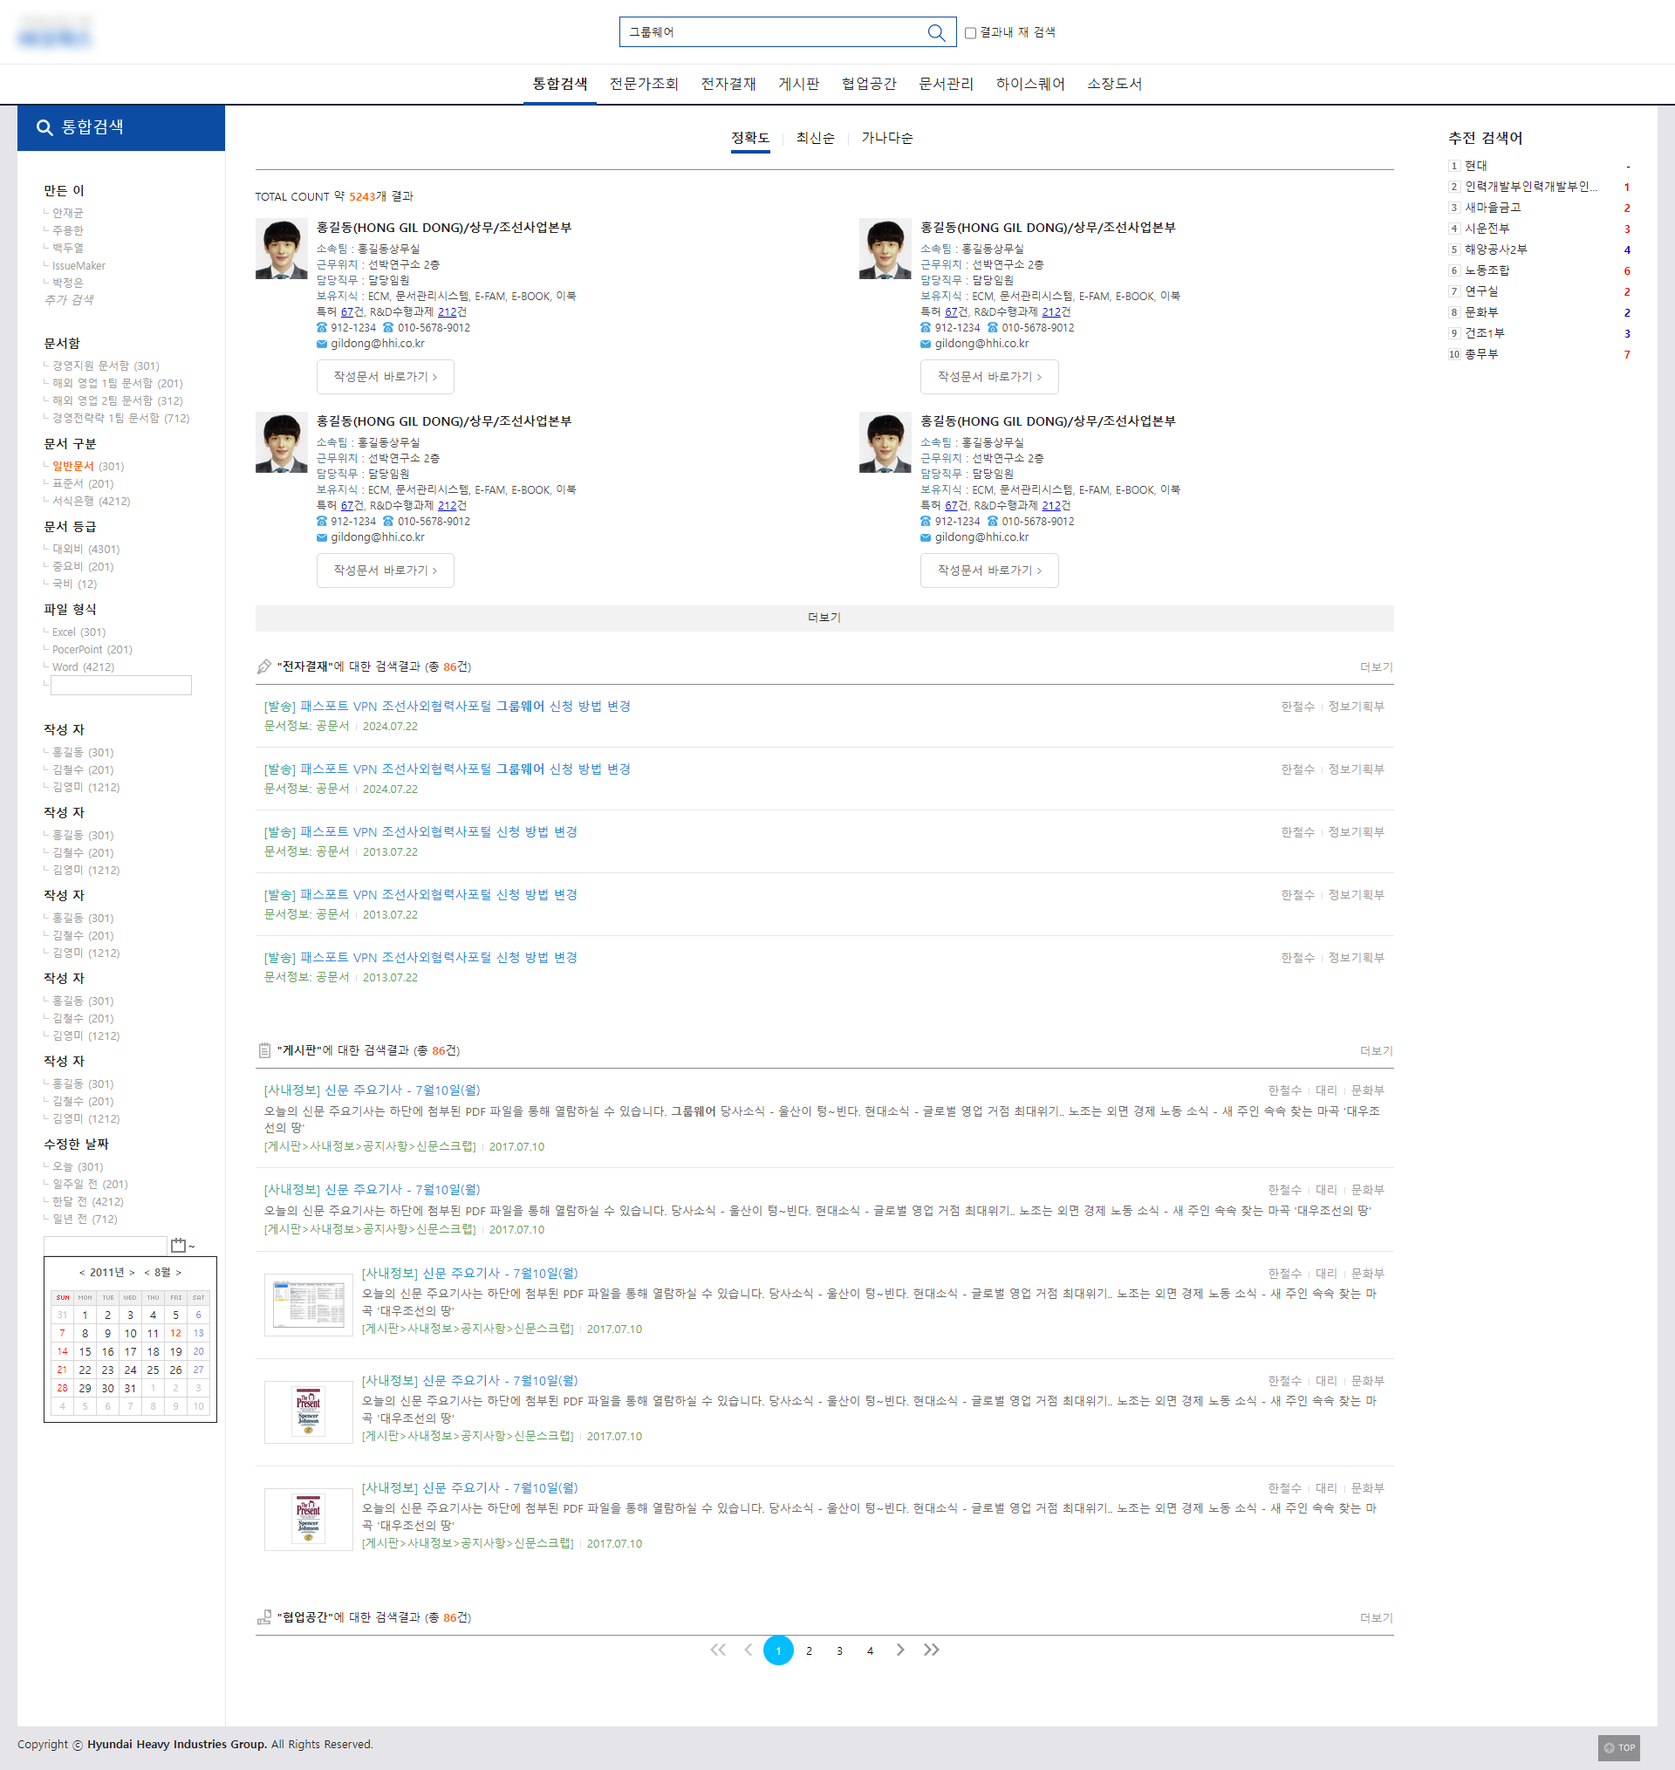
02
통합검색
템플릿_05
메인 화면
(메인+서브)
템플릿 선정 시 검토사항
- 통합검색은 C I 와
컬러만 고객사에 맞춰
수정 가능 합니다.
- 관리 및 기능 구현 시
PM과 검토 필요합니다.

Slide 15
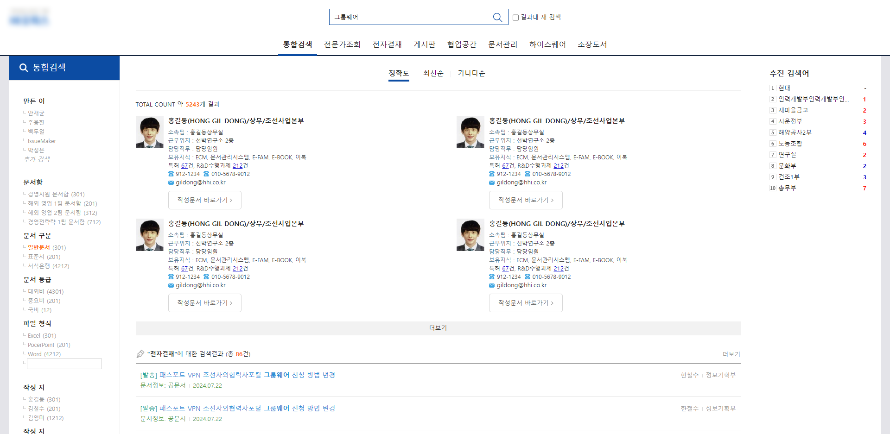
02
통합검색
템플릿_05
메인 화면
(메인+서브)
템플릿 선정 시 검토사항
- 통합검색은 C I 와
컬러만 고객사에 맞춰
수정 가능 합니다.
- 관리 및 기능 구현 시
PM과 검토 필요합니다.

Slide 16
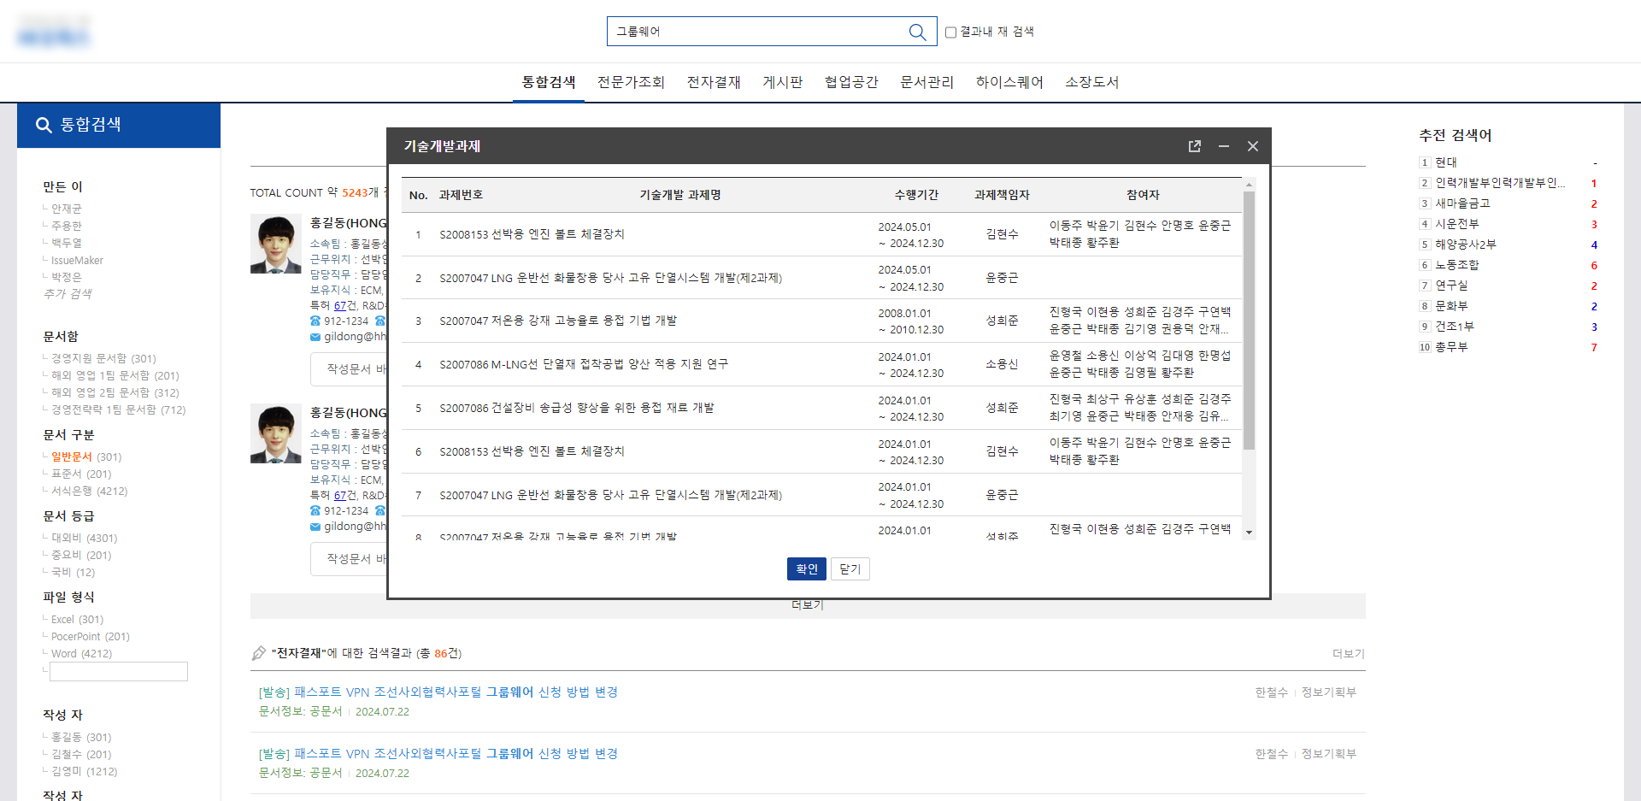
02
통합검색
템플릿_05
메인 화면
_팝업
템플릿 선정 시 검토사항
- 통합검색은 C I 와
컬러만 고객사에 맞춰
수정 가능 합니다.
- 관리 및 기능 구현 시
PM과 검토 필요합니다.

